Slide 1

FUNDAMENTOS DE PROGRAMACIÓN

Slide 2

¿Qué aprendimos la sesión anterior?

Slide 3
Repaso
Explique el procedimiento de la creación de un módulo
Debata a cerca de la importancia de la creación de módulos en el lenguaje de programación

Slide 4
FUNCIONES PROPIAS DEL LENGUAJE DE PROGRAMACIÓN Librerías de DEV C++
Fundamentos de Programación
Semana 10

Slide 5

Propósito
Identifica el uso de funciones propias del lenguaje de programación.

Slide 6

Agenda del día
3
1
Uso de librerías
4
Ejemplo de uso de funciones y librerías
2

Slide 7
1
Uso de Librerías

Slide 8
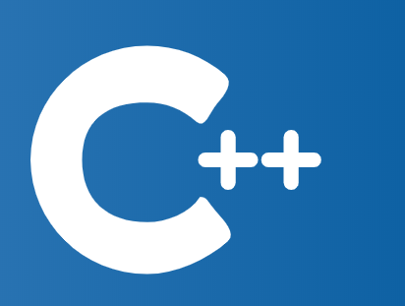
Uso de Librerías
Las librerías o archivos de cabecera en lenguaje C, son los que contienen o almacenan funciones que realizan operaciones y cálculos de uso frecuente y son parte de cada compilador

Slide 9
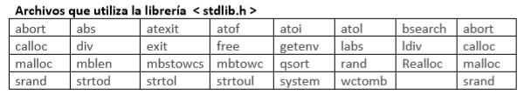
Algunas Librerías
#include<stdlib.h>: Se utiliza para la conversión numérica, generación de números aleatorios, búsquedas y ordenación, gestión de memoria y tareas similares.

Slide 10
Algunas Librerías
#include<ctype.h>: contiene varias funciones para comprobación de tipos y transformación de caracteres
Toupper es una función que convierte las letras a mayúsculas

Slide 11
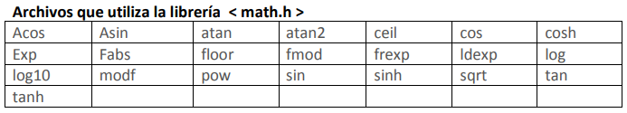
Algunas Librerías
#include<math.h>: contiene los prototipos de las funciones y otras definiciones para el uso y manipulación de funciones matemáticas.

Slide 12
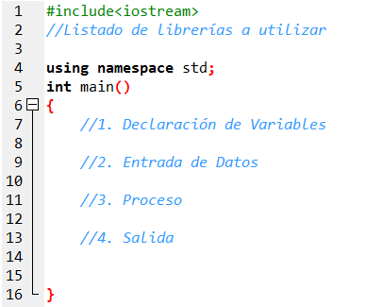
Estructura del Programa

Slide 13
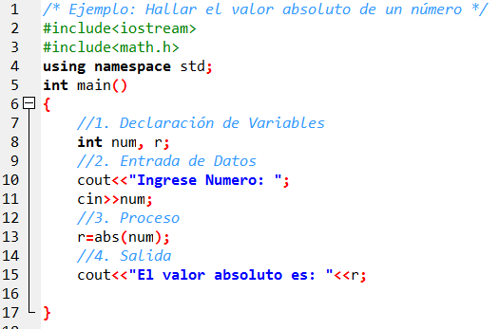
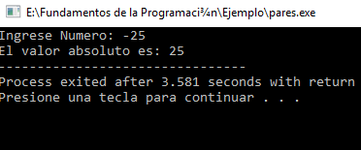
Ejemplo del uso de librería
Uso de la librería MATH.H
Se llama a la función abs esta función nos permite hallar el valor absoluto de un número

Slide 14


Ejercicios
Desarrolle el siguiente problema
$$r=\sqrt{2a}+\sqrt[5]{3+2b}$$
Desarrolle el siguiente problema
$$r={\left(\cos\left(80\right)+sen(45)\right)}^{3}$$

Slide 15

Preguntas

Slide 16

Reflexionemos

Slide 17



